Slide 1
Szoftverfejlesztés mérnököknek projekt előrehaladás prezentáció
2021.04.15
Oktató: Dr. Kocsis Gergely
Projekt fejlesztői: Mári Ferenc, Kálmánchey Nándor, Gyurcsák Dániel, Dankó Tibor

Slide 2
Projekt ötlet bemutatása „Pontus Shop”
A megvalósítandó projektünk az egy asztali offline alkalmazás, mely egy műszaki üzlet felhasználói felületét és perzisztens termék valamint, felhasználó adatbázist foglal magában.
A Projekt elkészítése során Maven –projectben dolgozunk javaFX-el és a Perzistens elemeket H2 database-ben tervezzük tárolni.
Nyomon lehet követni az előrehaladásunkat a Github oldalunkon(github.com/mariferi/Pontus),illetve a Trello (trello.com/b/VyrzQg6E/main) oldalunkon.
Az alkalmazásnak lenne egy fő CostumerDashboard felülete mely a főképernyő szerepét töltené be.
Ezen felül megvalósításra kerülne még egy Login, (Admin)Dashboard, Payment és Register felület is mellyel teljes értékű alkalmazást tervezünk készíteni.

Slide 3
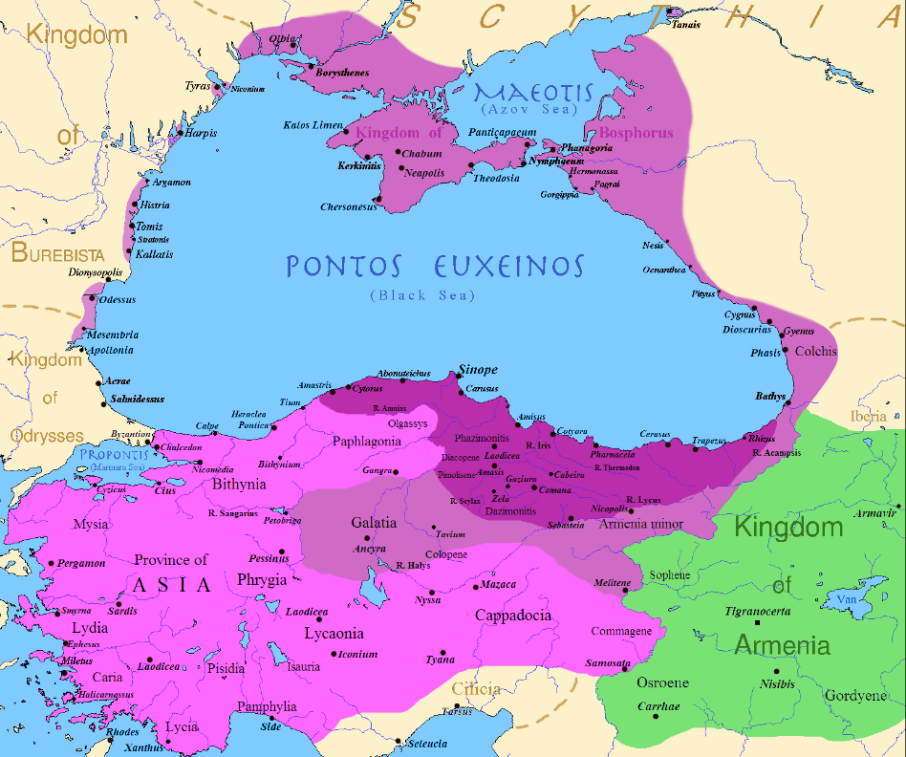
Pontus :a név
Pontosz egy ősi görög kereskedő birodalom ( latinul: Pontus) később, földrajzi névvé váló ókori ország, a mai Törökország területén.
A név görögül eredetileg egyszerűen a Fekete-tenger neve.
Később a tengernév kiegészült , latinul Pontus Euxinus alakra.
A görögség számára Pontosz egy mérhetetlen messzeségben lévő, titokzatos és varázslatos világ volt.
https://hu.wikipedia.org/wiki/Pontosz

Slide 4
Főképernyő (CostumerDashboard):
A CostumerDashboard a legfontosabb felület melyről tudjuk végezni a termékek vásárlását illetve a bejelentkezést az alkalmazásba.
A fő képernyőn helyet kapna egy kosár funkció is mellyel a vásárolt termékek mennyiségét illetve árát nyomon tudjuk követni a vásárlás/böngészés során.
A felületet hirdetések vagy animációs képek színesítenék.

Slide 5
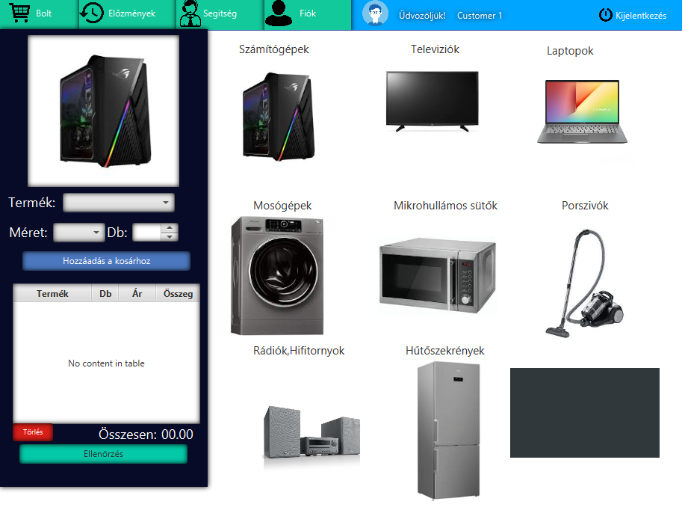

A Főképernyő tervezett kinézete:
(W.I.P)
Nem ez a végleges kinézet! Ilyet, hasonlót szeretnénk de a megvalósítás gátat szabhat ennek a kinézetnek.

Slide 6
Bejelentkezés(Login):
Ez a felület létfontosságát még vitatjuk mert lehet olyan megoldást eszközölünk melyben sem a bejelentkezés sem a regisztrációra nincs szükség. A bejelentkezés oldal egy felugró ablak lenne mellyel az adott felhasználó, illetve admin betudna jelentkezni a saját profiljába. Admin esetén külön felület is lenne mellet admini teendőit tudná ellátni a felhasználó esetében pedig eltudja kezdeni a vásárlást.

Slide 7
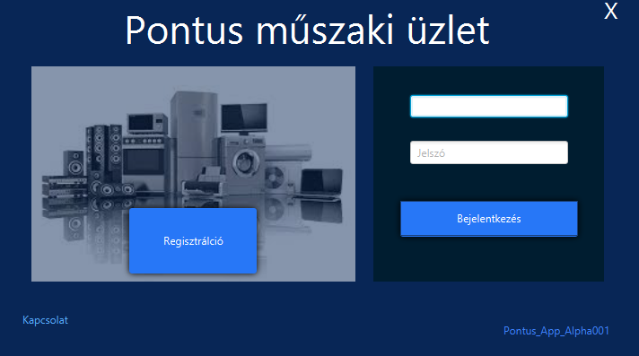
A bejelentkezés tervezett kinézete:
Nem ez a végleges kinézet! Ilyet, hasonlót szeretnénk de a megvalósítás gátat szabhat ennek a kinézetnek.

Slide 8
(Admin)Dashboard:
Admin dashboard arra szolgál, hogy az admin láthassa majd a regisztrál felhasználók adatait listába rendezve, tranzakciókat, admin admint tudjon hozzáadni és a termékek adattábláját láthassa tudja frissíteni, bővíteni,tudjon belőle törölni hozzáadni.

Slide 9
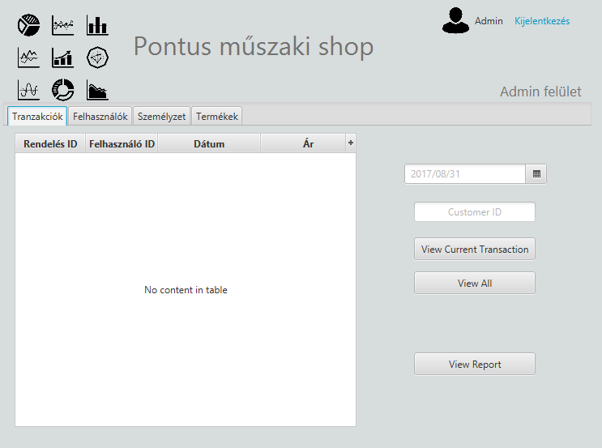
(Admin)Dashboard tervezett kinézete:

Slide 10
Fizetés panel:
Fizetés panel arra szolgál, hogy az alkalmazásba fut egy cart.java alprogram ami a kosár működését írja le és amelyben tárolva lesznek/vannak a felhasználó által megvásárolni kívánt termékek. A termékek teljes listája adatokkal, árakkal együtt. A fizetés panelen csak bankkártyás vásárlás lesz lehetséges mely, csak valós/valid adatokat fogad el persze csak a formai követelmények jegyében. Itt is láthatóak lesznek a felhasználó által megvásárolni kívánt termékek adatai.

Slide 11
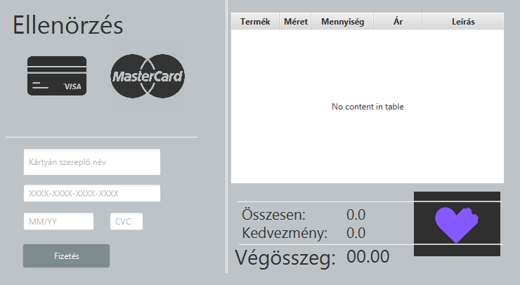
Fizetés panel tervezett kinézete:
Itt látható egy kedvezmény sor mely nem biztos hogy megvalósításra kerül a projektben, létkérdését még vitatjuk.

Slide 12
Regisztrációs felület:
Ez a felület létfontosságát még vitatjuk mert lehet olyan megoldást eszközölünk melyben sem a bejelentkezés sem a regisztrációra nincs szükség. Hanem fizetés fül mellé lenne még egy ahol a felhasználó a saját adatait tudja megadni illetve számlázási illetve szállítási címet is.

Slide 13
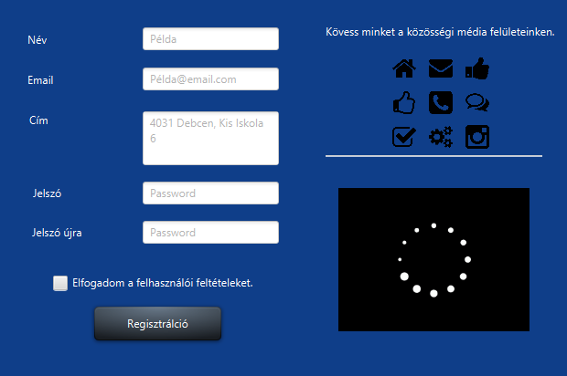
Regisztrációs fül tervezett kinézete:

Slide 14
Adatok tárolása:
Ebben a kérdésben, illetve funkcióban találkoztunk először a legnagyobb problémával hiszen nem tudjuk hogyan és miként tároljunk adatokat.
Először SQL adatbázist terveztünk de az sajnos kifogott rajtunk mely nagy nehézségét állított elénk. A héten többször is összeültünk a csapattal és arra a meghatározásra jutottunk hogy kezdjünk el más irányba tervezgetni. Végül olyan köztes megoldás születet amit órán már bemutatott tanár úr, hogy Intellj-ben létrehoztunk egy H2 database-t amit a későbbiekben fel szeretnénk használni, mert a Netbeans beépített database-vel nem boldogultunk. Itt felmerült egy újabb probléma, hogy hogyan tudjuk integrálni egy másik platformra a Netbeans databese-es kódokat hogy lefusson a H2-es database-el.

Slide 15
Köszönjük a figyelmet!

